Slide 1

El profesor como mediador de la lectura
Y
L
x
e
k
a
c
Y
t
U
R
Q
Y
x
P
a
ñ

Slide 2


Créditos institucionales
UNIVERSIDAD AUTÓNOMA DEL ESTADO DE MÉXICO
FACULTAD DE LENGUAS
MAESTRÍA EN LINGÜÍSTICA APLICADA
Unidad de Aprendizaje: Temas Selectos: Textos literarios para la docencia de segundas lenguas
Elaboró e impartió: Dra. Celene García Ávila
Unidad de aprendizaje optativa (Temas Selectos) 2019 A
Toluca de Lerdo, México, septiembre 2019

Slide 3

La información literaria del profesor.
Encaminada a lograr la capacitación para la enseñanza de la literatura.
Los profesores deben contar con la competencia literaria y un conocimiento de la LIJ.
Tiene que conocer estrategias que favorezcan el desarrollo de la competencia literaria en los alumnos.
Es necesario concienciar a los futuros docentes de la importancia que tiene la LIJ para el buen cumplimiento de sus tareas como promotores de los hábitos de lectura.

Slide 4
Objetivos de la formación literaria del profesor
1.-
Generales (capacidades a desarrollar en los alumnos):
Las aportaciones en el aprendizaje lingüístico y la formación estética y cultural.
Profesor como mediador.
Comprender el carácter y la esencia de la literatura.
Valorar didácticamente las funciones de la lectura literaria.
2.-
Cognoscitivos (conocimientos específicos a impartir
desarrollar):
Funcionamiento del lenguaje literario.
Modelos de comentario.
Principales géneros literarios.
Conocer y dominar técnicas para estimular, animar y orientar.
Conocer la evolución de la literatura española.
3.-
Formativos (actitudes docentes o profesionales a desarrollar):
Fomentar la capacidad de apreciación y evaluación de los valores intrínsecos de una obra literaria.
Habituar al análisis y a la reflexión crítica.

Slide 5
Es preciso que los profesores no se limiten a aplicar mecánicamente fórmulas o técnicas cuando tengan que proponer actividades.
De muy poco servirá la aplicación de técnicas concretas, si no forman parte de una programación general y coherente.
Es necesario que los profesores tengan consciencia de la necesidad de no recurrir, para guiar la lectura de sus alumnos, a la recomendación de libros que ellos no hayan leído previamente.
La eficacia de cualquier metodología depende no solo de los procedimientos que se apliquen, sino también de la adecuación de estos a los objetivos que se pretenden.
El docente debe interesarse por la programación porque le permitirá concretar la acción didáctica.
Algunos criterios metodológicos

Slide 6
Los criterios metodológicos básicos deben tener en cuenta:
La utilidad de las actividades propuestas.
La reflexión sobre la metodología empelada.
La importancia de combinar trabajos individuales y trabajos grupales
La ejercitación en el trabajo en equipo como práctica necesaria para el posterior trabajo en el aula escolar.
La necesidad de establecer un contacto frecuente con el mundo escolar más cercano, para que los conocimientos teóricos adquiridos puedan relacionarse con el medio en que se aplicarán.

Slide 7





La figura del mediador en la lectura
1ª. Crear y fomentar hábitos lectores estables.
2ª. Ayudar a leer por leer, diferenciando claramente la lectura obligatoria de la lectura voluntaria.
3ª. Orientar la lectura extraescolar.
4ª. Coordinar y facilitar la selección de lecturas según la edad y los intereses de los destinatarios.
5ª. Preparar, desarrollar y evaluar animaciones a la lectura.
El mediador en lectura no es mero promotor de la misma. Lo entenderemos mejor si pormenorizamos las principales funciones del mediador en la lectura:

Slide 8
La formación de los mediadores
El mediador de lectura debe formarse a lo largo de un proceso largo, organizado, coherente y comprometido, en el que deben unirse conocimientos generales y específicos.
Ser un lector habitual.
Compartir y transmitir el gozo de la lectura.
Requisitos que debieran ser exigibles para desarrollar la labor de mediación lectora:
Conocer el grupo y tener capacidad para promover su participación.
Aplicar una cierta dosis de imaginación y creatividad.
Creer firmemente en su trabajo de mediador: compromiso y entusiasmo.
Demostrar capacidad y conocimientos para acceder a información suficiente y renovada.

Slide 9

Debe igual poseer una mínima formación literaria, psicológica
y didáctica, que le
dé, entre otros, conocimientos
sobre:
  El proceso lector y las habilidades que facilitan la lectura.
  Un cierto canon de lecturas literarias: obras que pueden ser iniciáticas en la formación literaria del niño o del joven, al margen de las lecturas escolares que forman parte de currículum.
  La teoría y la práctica de técnicas y estrategias de animación lectora.
  La contextualización histórica de la Literatura.
  La Literatura Infantil y sus mecanismos
  editoriales.
  La evolución psicológica del individuo
  en su relación con la lectura.

Slide 10
El profesor-mediador y las lecturas escolares
Un problema: la necesaria convivencia de la lectura obligatoria y la lectura voluntaria.
Si el profesor tiene claras las diferencias entre ambas lecturas, tendrá mucho camino recorrido y su labor como mediador en la lectura tendrá buenos resultados.

Slide 11
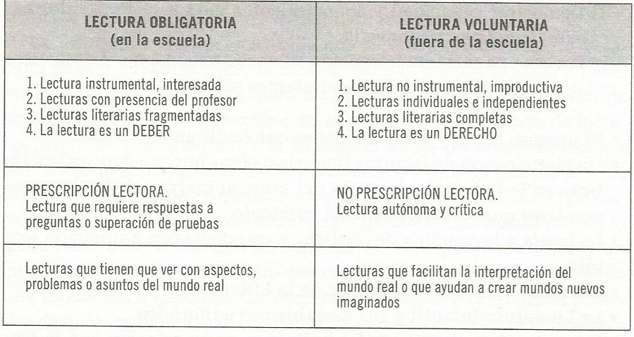

La clase de literatura debe construir un puente entre una y otra.

Slide 12
La decisión de ser lector la toma, libre y voluntariamente, cada individuo, más allá de prácticas lectoras regladas, obligadas o programadas. La institución escolar puede es allanar el camino para que esa decisión pueda ser tomada más fácilmente; por ello, la buena selección de buenas lecturas escolares es fundamental.

Slide 13

El mediador y el entorno social
El profesor tendrá que intervenir en ocasiones para remediar actuaciones incorrectas en un primer ámbito, en el que actúan mediadores “no especialistas” ( los padres), que no siempre asumen que:
  Leer no es una pérdida de tiempo.
  Leer puede ser divertido.
  Todos los libros no les gustan a todas las personas.
  La lectura extraescolar nunca debe ser un castigo ni se debe obligar, aunque sí facilitar.
  Es bueno que los padres compartan lecturas con sus hijos, que les cuenten cuentos, les lean historias o “lean” juntos libros de imágenes y álbumes.
  Es importante que los hijos vean leer a los padres, o que, juntos, visiten librerías, compren libros y usen las bibliotecas.

Slide 14

El profesor-mediador tiene la responsabilidad de fomentar las primeras tendencias lectoras, consolidándolas con las estrategias más adecuadas en cada momento.
Se encontrará con la competencia de actividades y prácticas de ocio, muy extendidas en el conjunto de la sociedad: la televisión, los juegos electrónicos o las nuevas tecnologías.
No sería bueno que la sociedades desarrollaran un rechazo al libro, justificándose en la revolución tecnológica. No hay que renuncias a la extensión de la práctica lectora a todos los ciudadanos.

Slide 15
En la educación literaria es básico:
  Educar la sensibilidad lectora.
  Enseñar la Lengua con atención expresa a los aspectos comprensivos e interpretativos.
  Enseñar la literatura teniendo en cuenta el lugar del lector, evitando memorizaciones innecesarias o listas de títulos, fechas y autores, facilitando el acercamiento a los textos y seleccionando los textos que mejores relaciones de empatía puedan producir en los lectores.

Slide 16

Escribir bien para leer mejor
Las prácticas escolares de escritura creativa

Slide 17


Solo el 14% de las lenguas habladas se escriben, aunque ya antes de que las que sí se escriben lo hicieran había representaciones escritas de diverso tipo.
Pretendían representar plásticamente los mensajes que se querían comunicar.
La invención y difusión de la imprenta, a partir de mediados del siglo XV, hizo posible la institucionalización de los textos escritos.

Slide 18

Educar para leer y educar para escribir
Socialmente se tiende a valorar el aprendizaje de la lectura por encima del de la escritura.
Rara vez proponemos leer para escribir y viceversa, como actividades complementarias más allá del estricto periodo de adquisición de los mecanismos lectoescritores.
Escribir no es solo codificar: la escritura es un proceso cognitivo de producción de significados por medio de la selección y ordenación de informaciones y de la generación y formulación de ideas.

Slide 19



El valor instrumental de la lectura y de la escritura permitirá a los ciudadanos participar –autónoma y libremente- en la sociedad del conocimiento.
La lectura, sin más, no nos conduce a la escritura; y, sin embargo, podemos escribir sin ser lectores.
La lectura y escritura se necesitan, al tiempo que ambas son necesarias en el proceso de formación del individuo lector.

Slide 20

La escritura creativa de los escolares: la producción de textos
Produciendo textos con sus alumnos, el maestro puede “enseñar a escribir”.
Se nos olvida que la escritura pone en circulación nuestro mundo interior.

Slide 21
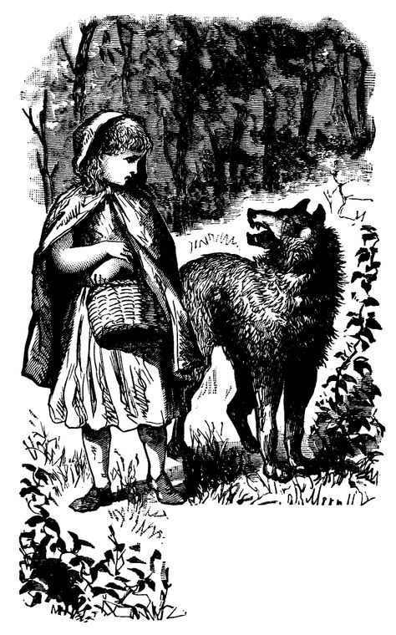
Ejercicio 1
A partir de la lectura de Caperucita Roja con chicos y chicas de Primaria (de varios cursos, desde 2° a 6°) les propusimos la libre reinvención de este personaje universal, cambiando la principal señal de identidad de la protagonista (“roja”) por otra diferente, la que cada uno quisiera. (Nota: Delia Lerner llevó a cabo un proyecto similar a este en Argentina.)

Slide 22

Ejercicio 2
De nuevo a partir de la lectura Caperucita Roja y siguiendo una técnica muy usada por Rodari, Pedro Cerrillo inventó una situación que alteraba sustancialmente la historia original: el Lobo está enfermo y no puede salir al bosque; Caperucita se entera y decide escribirle una carta en verso, ¿qué le podrá decir en ella?

Slide 23
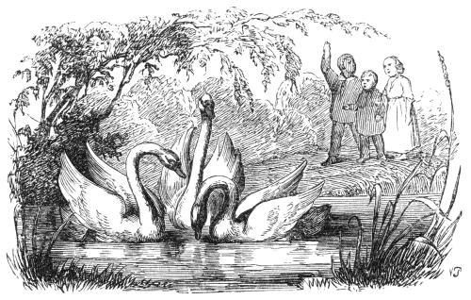
Ejercicio 3
Ejemplo tomado de Pedro Cerrillo: reescritura de la historia El patito feo, pero en verso.

Slide 24

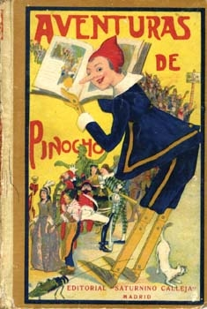
También hubo un Pinocho español, historia escrita y dibujada por Salvador Bartolozzi, a principios del siglo XX, y les ofrecimos las imágenes de los dos Pinochos
Versión de Bartolozzi

Slide 25

“Queremos crear un Pinocho nuevo, pero solo sabemos una cosa de él: que cuando miente no le crece la nariz, como al de Collodi. ¿Qué creen que le crecerá?”
Los participantes tenían que dibujar a un Pinocho con… “lo que le crece” y contarlo en una breve narración, que solo podía tener, como máximo, doce líneas.

Slide 26

La propuesta fue muy sencilla: a partir de la lectura de algún fragmento de inicio de la novela de algún capítulo de la serie de dibujos, que, en su momento, hizo TVE, los chicos tenían que poner en verso lo que, libremente, se les ocurriera.
Las correcciones ortográficas deben hacerse “a posteriori” igual que las gramaticales, siempre que estén en consonancia con la etapa escollar que, en cada caso, corresponda. La idea es que los estudiantes escriban
para ser leídos por sus pares. (Lerner, 2008)

Slide 27

ESCRIBIR A PARTIR DE LECTURAS LITERARIAS:
Una actividad para la que se requiere entusiasmo, hábitos solidos, confianza y desarrollo de las capacidades creativas.
Todo ello podemos lograrlo con la práctica de técnicas conocidas desde hace tiempo: escritura en el aire, caligramas, versos encadenados, poemas desarticulados, narraciones en cadena, poemas al azar.
Otros ejercicios de uso más frecuente desde hace más tiempo: la exposición, la redacción o la composición, poemas, narraciones, descripciones, pequeños cuentos, adivinanzas, retahílas de diverso tiempo, diálogos, etc.

Slide 28

Otro ejemplo de Cerrillo para interesar a los estudiantes:
Modalidad: lectura no obligatoria (en clase de lengua, extensive reading).
Tomar como eje el tema del mar e invitar a leer historias clásicas como La Odisea, Mobie Dick, Simbad el Marino, de las mil y una noches, La isla del tesoro, etc. Esto puede hacerse a través de fragmentos significativos, con la intención de que el estudiante lea luego alguna de estas historias por su cuenta.
-Es importante recordar que este tipo de actividades no
Debe entrar en la modalidad de lo obligatorio (no evaluar, en la medida de lo posible)

Slide 29
Respecto al inicio de la práctica de la composición, Cerrillo recurre a Gloria García Rivera, quien considera los 8 años como la edad mínima.
El profesor debe diferenciar los diversos tipos de texto y conocer el modo en que se organizan internamente teniendo en cuenta, durante sus prácticas, el enfoque, la composición, la intencionalidad y, en último término, ciertos aspectos lingüísticos.
Se deben planificar las prácticas de escritura con coherencia, teniendo en cuenta, al menos, cuatro momentos sucesivos:
Preparación y ejercitación previa.
Elección del tipo de textos a escribir.
Escritura del texto
Seguimiento de la escritura y su corrección.
NOTA: estas recomendaciones son útiles también para aquellos profesores de lengua extranjera que trabajan con niños y se interesan en el desarrollo de la producción escrita. En jóvenes o adultos que no practican la lectura, también pueden lograrse buenos resultados

Slide 30
En un momento más avanzado de estas prácticas, las fases pueden reducirse a tres:
Preescritura
Escritura
Reescritura

Slide 31
LEER Y ESCRIBIR COMO ACTIVIDADES COMPLEMENTARIAS
Las habilidades de leer y escribir son complementarias. Si el profesor ha iniciado con una práctica de escritura, una vez finalizada la lectura colectiva de los textos escritos por los, estudiantes, es necesario que el profesor proponga la lectura de otros textos, escritos por diferentes autores, de modo que se puedan conocer otras formas de expresión o el uso de otros procedimientos compositivos o estilísticos. La práctica de la lectura y de la escritura es la clave para afianzar estas habilidades.
Es muy conveniente que cualquier programa de formación o desarrollo de hábitos lectores se acompañe del ejercicio sistemático de la escritura creativa. La práctica de la escritura se amplía más allá del mecanismo básico de comunicación, pues sirve como actividad expresiva para crear mundos autónomos.

Slide 32

Algunas reflexiones sobre el futuro de la escritura
Escribir implica pensar.
¿Por qué se miden periódicamente los índices lectores y se desatienden los de escritura? La cultura se encuentra asediada por algunos peligros: el más importante es el que nos dice que el lenguaje como creador de cultura puede llegar a desaparecer sustituido por otras formas de comunicación.

Slide 33

Nuevos retos de la lectura. Los lectores del siglo XXI
Información no es lo mismo que conocimiento.
Dos tipos de lectores: el lector tradicional y el lector nuevo, que no es lector de libros ni lo ha sido tampoco antes.
La cadena de la literatura oral se está rompiendo, o se ha roto ya irremediablemente en algunos géneros, como la lírica.
Es evidente que sin lectores no habrá libros de ningún tipo.

Slide 34
En opinión de Cerrillo:
¿Podríamos hablar entonces de crisis de la lectura? Pues, probablemente, sí, aunque sea en unos momentos en que, como ya dijimos, se lee más que nunca.
Nos encontramos ante un nuevo analfabetismo, podríamos llamarlo neoanalfabetismo, extendido por todo el mundo desarrollado y protagonizado por esos nuevos lectores, fascinados por los nuevos soportes de lectura, que no son lectores literarios ni tampoco, en muchos casos, lectores competentes.

Slide 35
FUENTES EMPLEADAS
Lerner, Delia (2008). Leer, escribir y leer en la escuela: lo real, lo posible y lo necesario. México: Fondo de Cultura Económica.
Cerrillo, Pedro C. (2010). Literatura Infantil y Juvenil y educación literaria Hacia una nueva enseñanza de la literatura. Barcelona: Octaedro.

Slide 36
GUION
PEDAGÓGICO
RECOMENDACIONES PARA EL EMPLEO DE ESTA PRESENTACIÓN

Slide 37
Unidad I. Consideraciones teóricas: enseñar y aprender segundas lenguas a través de textos literarios
1.1. El texto literario, el contexto y el espectador: peripecia y anagnórisis; mimesis, apáte y catarsis
1.2. Aspectos de la lengua que pueden enseñarse: vocabulario, gramática, registro, tono
1.3. Enseñanza de habilidades de comprensión y de producción
1.4. Competencia literaria
1.5. El modelo por competencias: conceptualización, criterios, retos para la docencia y un ejemplo de secuencia didáctica
TEMARIO

Slide 38
ACTIVIDADES PROPUESTAS:
Estructura sugerida para una clase o dos de la Maestría en Lingüística aplicada
CLASE EXPOSITIVA
DISCUSIÓN GRUPAL (MESA REDONDA CON LAS PREGUNTAS: ¿CÓMO EQUILIBRAR LA LECTURA OBLIGATORIA Y LA LECTURA LÚDICA EN LA CLASE? , ¿EN QUÉ CONSISTE LA RELEVANCIA DE LA GUÍA DEL PROFESOR? ¿CÓMO LLEVARÍAN LA RELACIÓN DE COMPLEMENTARIEDAD ENTRE LA LECTURA NO OBLIGATORIA Y LA ESCRITURA CREATIVA AL AULA DE SEGUNDAS LENGUAS?
PROPUESTA DIDÁCTICA CON UN TEXTO LITERARIO QUE LE GUSTE A CADA PARTICIPANTE
Enseñanza de habilidades de comprensión y de producción

Slide 39
Mejoró el diseño visual de las diapositivas:
Crédito especial:
Isaac Álvarez Álvarez,
alumno de Servicio Social de la Facultad de Lenguas , UAEM

